Slide 1
Pelatihan Microsoft® Office
Word® 2007
Mencapai kecepatan
Notes:
[Catatan untuk Pembimbing: Untuk bantuan lebih detil dalam menyuaikan pola acu ini, lihatlah pada salindia terakhir. Juga, lihatlat tambahan teks pelajaran dalam panel catatan dari beberapa salindia.]

Slide 2
Isi Kursus
Gambaran Luas: Apakah anda mendengar kata?
Pelajaran 1: Mengenali Pita
Pelajaran 2: Dapatkan perintah sehari-hari
Pelajaran 3: Daftar sederhana
Dua pelajaran pertama menyertakan daftar tugas yang di sarankan dan sekumpulan pertanyaan ujian.

Slide 3

Gambaran Luas: Apakah anda mendengar kata?
Word 2007 telah beredar. Kursus ini akan membantu anda mencapai kecepatan.
Anda akan belajar bagaimana membuat dokumen yang bagus, dan terlihat profesional yang akan membuat teman dan kolega anda terkesan.

Slide 4
Tujuan kursus
Bekerja dengan Pita – fitur baru yang membuat Word lebih gampang digunakan daripada yang sebelumnya.
Dapatkan perintah umum sehari-hari, yang anda perlukan untuk melakukan pekerjaan.

Slide 5
Pelajaran 1
Mengenali Pita

Slide 6
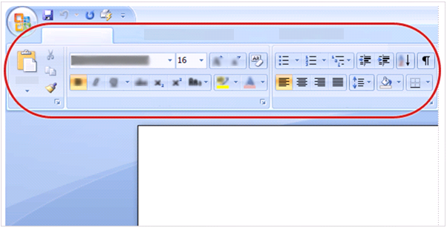
Mengenali Pita
Saat anda membuka Word 2007, hal pertama yang anda lihat adalah Pita, area yang membentang di bagian atas Word.
Awal
Font
Paragraf
Pita membawa perintah yang paling populer ke bagian depan, agar anda tidak perlu berburu di bagian-bagian lain untuk hal yang anda lakukan sepanjang waktu.
Ini akan membuat pekerjaan anda lebih gampang dan cepat.
Notes:
Pita telah diteliti dan didesain secara keseluruhan dari pengalaman para pemakai agar perintah berada pada posisi yang optimal.
Pelajaran ini akan memberitahu anda lebih banyak tentang Pita dan bagaiman bekerja dengannya.

Slide 7
Gunakan Pita untuk aksi umum
Pita menawarkan kemudahan dalam pemakaian dan kenyamanan, dengan semua aksi perintah ditunjukkan pada satu tempat.
Awal
Font
Paragraf
Sebagai contoh, anda dapat menggunting dan menempelkan teks dengan menggunakan perintah pada tab Awal; mengganti pemformatan teks dengan menggunakan Gaya; dan mengganti warna latar belakang pada tab Tata letak Halaman.

Slide 8
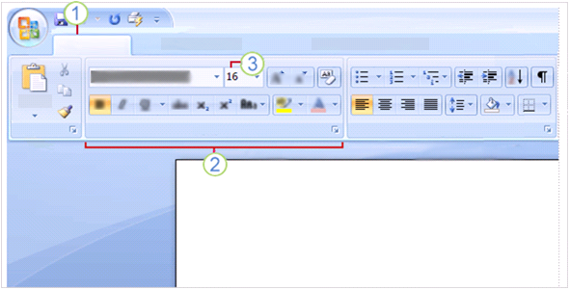
Apakah yang ada pada Pita?
Mengenali tiga bagian dari Pita akan membantu anda mengerti bagaimana menggunakannya.
Bagian tersebut adalah tab, grup, dan Perintah.
Awal
Font
Paragraf
Tab: Pita memiliki tujuh tab dasar sepanjang bagian atas. Setiap tab mewakili area kegiatan.
Grup: Setiap tab memiliki beberapa grup yang menampilkan butir saling berhubungan bersama-sama.
Perintah: Perintah adalah sebuah tombol, menu, atau sebuah kotak dimana anda memasukkan informasi.
Notes:
Segalanya pada tab telah diseleksi dengan teliti berdasarkan kegiatan pemakai. Sebagai contoh, tab Awal berisi segala hal yang paling sering anda gunakan, seperti perintah pada grup Font untuk mengganti font teks: Font, Ukuran Font, Tebal, Kursif, dan sebagainya.

Slide 9
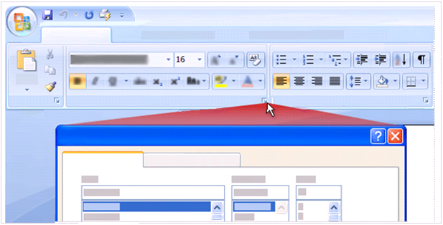
Peluncur Kotak Dialog dalam grup
Awal
Font
Paragraf
Font
Font
Spasi karakter
Beberapa grup memiliki sebuah panah diagonal kecil dibawah sudut bagian kanan yang disebut Peluncur Kotak Dialog.
Klik untuk melihat lebih banyak opsi yang berhubungan dengan grup tersebut. Kemudian akan muncul dalam kotak dialog yang sangat akrab atau panel tugas yang telah anda kenal dari versi Word sebelumnya.
Notes:
Berbicara mengenai versi sebelumnya, jika anda berpikir apakah bisa mendapatkan tampilan dan rasa yang sama dengan versi Word sebelumnya, jawaban yang gampang adalah, tidak bisa. Tetapi saat anda mulai bermain dengan Pita, anda akan terbiasa dengan segalanya dan akan menyukai betapa gampangnya desain baru membantu menyelesaikan pekerjaan anda.

Slide 10
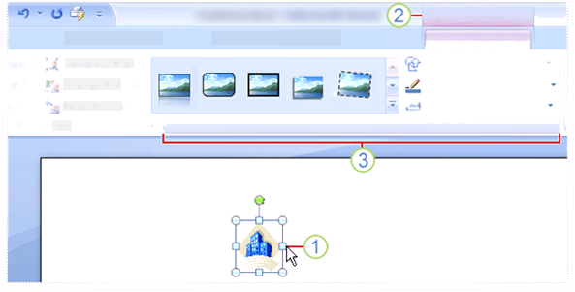
Munculnya tab tambahan
Tab tertentu akan muncul hanya saat anda memerlukannya.
Alat Gambar
Format
Bentuk Gambar
Pembatas Gambar
Efek Gambar
Gaya Gambar
Misalnya anda menyisipkan sebuah gambar dan ingin melakukan lebih terhadapnya, misalnya memotong atau mengubah bagaimana teks membungkus disekitarnya.
Dimanakah dapat kita temukan perintah-perintah tersebut?

Slide 11
Munculnya tab tambahan
Tab tertentu akan muncul hanya saat anda memerlukannya.
Alat Gambar
Format
Bentuk Gambar
Pembatas Gambar
Efek Gambar
Gaya Gambar
Anda tidak perlu memburunya, tetapi:
Pilihlah gambar.
Alat Gambar akan muncul. Klik tab Format.
Grup dan perintah tambahan muncul untuk bekerja pada gambar. Seperti grup Gaya Gambar.
Notes:
Jika anda mengklik di luar gambar, Alat Gambar akan menghilang, dan grup yang lainnya muncul kembali.
Catatan: Alat Saat-diperlukan juga muncul untuk area kegiatan lainnya, misalnya tabel, gambar, diagram, dan bagan.

Slide 12
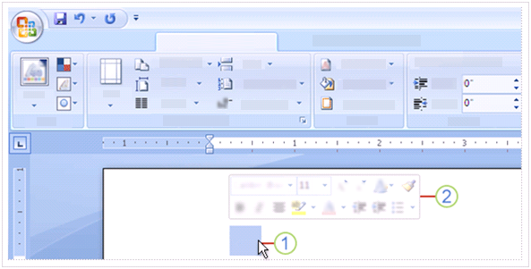
Luntang Mini
Beberapa perintah pemformatan sangat berguna hingga anda inginkan untuk tetap tersedia tidak perduli apa yang sedang anda lakukan.
Tata Letak Halaman
A23B
Misalnya anda ingin memformat beberapa teks dengan cepat, tetapi anda sedang bekerja pada tab Tata letak Halaman.
Anda dapat mengklik tab Awal untuk melihat opsi pemformatan, tetapi masih terdapat cara yang lebih cepat.

Slide 13
Luntang Mini
Beberapa perintah pemformatan sangat berguna hingga anda inginkan untuk tetap tersedia tidak perduli apa yang sedang anda lakukan.
Tata Letak Halaman
A23B
Pilih teks anda dengan menariknya dengan tetikus anda, dan tunjuk pada pilihan.
Luntang Mini akan muncul dalam bentuk perlahan. Jika anda menunjuk ke luntang Mini, ia akan menjadi solid, dan dapat mengklik opsi pemformatan pada luntang tersebut.
Notes:
Luntang Mini sangat bagus untuk opsi pemformatan, tetapi bagaimana jika anda ingin tipe perintah lain untuk tetap tersebut? Gunakan Luntang Akses Cepat. Salindia berikutnya akan menjelaskan apakah itu.

Slide 14
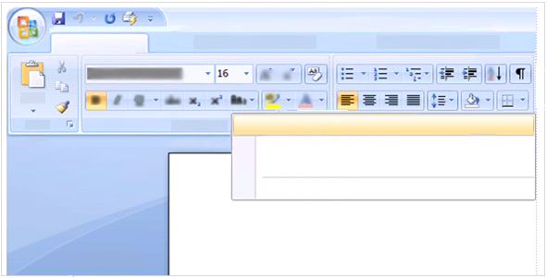
Luntang Akses Cepat
Luntang Akses Cepat merupakan area kecil di bagian kiri atas Pita.
Awal
Tambahkan Ke Luntang Akses Cepat
Ia berisi hal yang terus menerus anda gunakan setiap hari: Amankan, Urungkan, dan Ulangi.
Sesuaikan Luntang Akses Cepat...
Tunjukkan Luntang Akses Cepat di bawah Pita
Minimalisasikan Pita
Gambar tersebut menunjukkan bagaimana anda menempatkan perintah favorit anda pada Luntang Akses Cepat agar selalu tersedia tidak perduli anda berada di tab yang mana.
Anda juga dapat mencopot tombol pada Luntang Akses Cepat.

Slide 15
Saran untuk latihan
Gunakan Pita.
Buat tab tambahan muncul, kemudian sisipkan gambar dan bekerja dengan Alat Gambar.
Bekerja dengan luntang Mini.
Gunakan Luntang Akses Cepat.
Sembunyikan grup dan perintah.

Slide 16
Ujian 1, pertanyaan 1
Jika anda mengklik tombol ini dalam Word 2007, apakah yang terjadi? (Pilih satu jawaban.)
Anda menyembunyikan Pita sementara agar ada memiliki ruang lebih untuk dokumen anda.
Anda menerapkan ukuran font yang lebih besar pada teks anda.
Anda melihat opsi tambahan.
Anda menambahkan sebuah perintah ke Luntang Akses Cepat.

Slide 17
Ujian 1, pertanyaan 1: Jawaban
Anda melihat opsi tambahan
Biasanya sebuah kotak dialog akan muncul, dan akan terlihat akrab seperti versi Word sebelumnya.

Slide 18
Ujian 1, pertanyaan 2
Dimanakah Luntang Akses Cepat dan kapan anda menggunakannya? (Pilih satu jawaban.)
Terdapat pada sudut kiri atas layar, dan menggunakannya untuk perintah favorit anda.
Mengapung di atas teks anda, dan menggunakannya saat anda perlu membuat perubahan pemformatan.
Terdapat pada sudut kiri atas layar, dan menggunakannya saat anda perlu mengakses dokumen dengan cepat.
Terdapat pada tab Awal, dan menggunakannya saat anda perlu meluncurkan atau memulai sebuah dokumen baru.

Slide 19
Ujian 1, pertanyaan 2: Jawaban
Terdapat pada sudut kiri atas layar, dan menggunakannya untuk perintah favorit anda.
Merupakan sebuah luntang kecil dengan tombol perintah Amankan, Urungkan, dan Ulangi. Anda dapat menempatkan perintah favorit anda dengan mengklik-kanan sebuah perintah dan pilih Tambahkan ke Luntang Akses Cepat.

Slide 20
Ujian 1, pertanyaan 3
Luntang Mini akan muncul jika hal mana berikut ini yang anda lakukan? (Pilih satu jawaban.)
Klik-ganda tab aktif pada Pita.
Memilih teks.
Memilih teks dan menunjuknya.
Tidak ada yang benar.

Slide 21
Ujian 1, pertanyaan 3: Jawaban
Memilih teks dan menunjuknya.
Juga akan muncul jika anda mengklik kanan pada teks yang telah anda pilih.

Slide 22
Pelajaran 2
Menemukan perintah sehari-hari

Slide 23
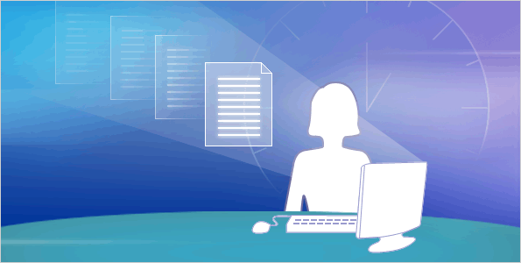
Menemukan perintah sehari-hari
Word 2007 baru, dan sangat menarik. Tetapi anda mempunyai hal lain untuk dikerjakan.
Jadi sekarang saatnya untuk mencari tahu lokasi sesungguhnya dari perintah yang paling sering digunakan.
Sebagai contoh, dimanakah anda membuat dokumen? Dimanakah bulir, gaya, dan pemeriksa ejaan? Bagaimana dengan mencetak?
Pelajaran ini akan menunjukkan bahwa program baru tersebut menaruh perintah tersebut dimana anda membutuhkannya.

Slide 24
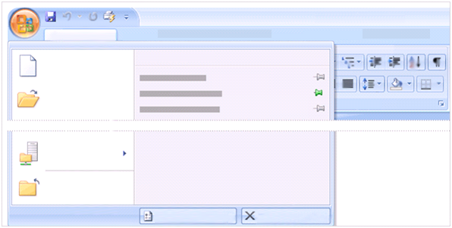
Memulai dengan Tombol Microsoft Office
Awal
Baru
Dokumen Terkini
Buka
Publikasi
Tutup
Opsi Word
Keluar dari Word
Tombol Microsoft Office sekarang merupakan tempat untuk memulai dalam Word.
Saat anda mengkliknya, sebuah menu muncul yang dapat anda gunakan untuk membuat, membuka, atau mengamankan dokumen.
Notes:
Di sebelah kiri menu, anda melihat semua perintah untuk bekerja pada sebuah berkas. Disinilah tempat untuk membuat dokumen baru atau membuka yang telah ada. Anda juga telah mendapatkan perintah Amankan dan Amankan sebagai disini.
Bagian kanan dari menu mendaftar dokumen yang telah terbuka sebelumnya. Ini selalu terlihat dengan nyaman dimana anda tidak perlu mencari pada komputer untuk dokumen yang sering anda kerjakan.

Slide 25
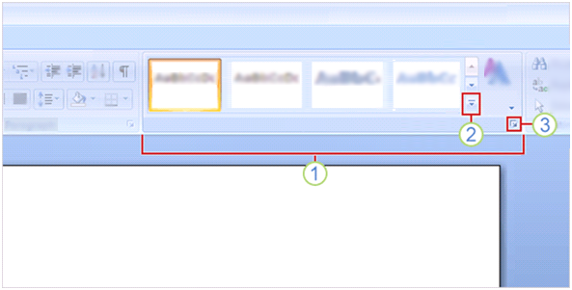
Bagaimana dengan gaya?
Lebih tertarik pada pendekatan pemformatan yang lebih kuat dan efisien daripada hanya perintah tebal dan kursif?
Anda pasti ingin mengetahui tentang gaya dalam Word versi baru.
¶ Normal
¶ Tidak ad…
Tajuk1
Tajuk 2
Gaya
Anda dapat memilih Gaya Cepat yang siap-sedia atau menerapkan gaya yang telah anda buat sebelumnya.
Notes:
Gaya Cepat yang paling sering digunakan akan muncul langsung pada Pita.

Slide 26
Bagaimana dengan gaya?
Anda bekerja dengan gaya pada tab Awal, dalam grup Gaya.
¶ Normal
¶ Tidak ad…
Tajuk1
Tajuk 2
Gaya
Gambar tersebut menunjukkan bagaimana mendapatkan gaya yang anda inginkan.
Gaya Cepat merupakan gaya siap-sedia, gaya dengan penampilan professional yang cepat dan gampang diterapkan. Dan juga memiliki penampilan yang baru dan Word versi ini.
Klik tombol ini untuk melihat beberapa Gaya Cepat Siap-pakai lagi.
Klik Peluncur Kotak Dialog untuk membuka birih Gaya.
Notes:
Gaya Cepat bisa dikatakan lebih dari nyaman, perlengkapan yang cantik untuk dokumen anda. Menggunakan gaya-gaya tersebut di seluruh dokumen anda memberikan keuntungan yang besar: penataan sekali-sentuh. Gaya Cepat yang paling sering digunakan akan muncul secara langsung pada Pita.
Birih Gaya berisi gaya suai yang mungkin telah anda buat pada versi Word sebelumnya, dan di situ lah tempat anda membuat gaya baru atau mengubah yang telah ada.

Slide 27
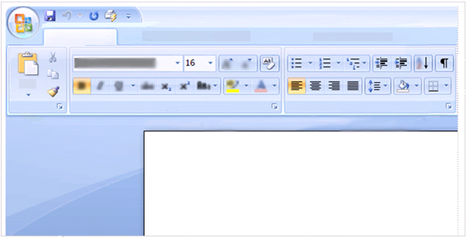
Format Pelukis
Perintah pemformatan kecepatan-tinggi lainnya adalah Format Pelukis.
Terdapat pada sebelah paling kiri dari tab Awal, dalam grup PapanKlip.
Awal
PapanKlip
Font
Paragraf
Jika anda tidak akrab dengan Format Pelukis, ia adalah cara cepat dalam menduplikasi pemformatan dari satu seksi teks ke seksi teks lainnya.
Untuk menggunakan Format Pelukis, tempatkan kursor pada teks yang formatnya ingin anda kopi kemudian klik tombol Format Pelukis.
Notes:
Jika anda memiliki lebih dari satu tempat untuk melukis pemformatan anda, pastikan anda mengklik-ganda Format Pelukis agar tetap menyala. Kemudian pilih teks yang ingin anda gambarkan format baru.
Untuk menonaktifkan Format Pelukis, klik tombol sekali lagi, atau tekan ESC.

Slide 28
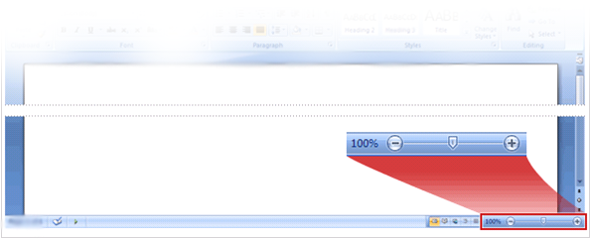
Zoom
Setelah anda menyisipkan sesuatu, anda mungkin memerlukan penglihatan lebih depat pada detilnya.
Jadi anda pasti ingin tahu dimana mencari kontrol zoom tersebut.
Cari pada sudut kanan-bawah. Tarik penggeser ke kanan untuk zoom masuk, dan tarik kiri untuk zoom keluar.
Notes:
Tips
Mengklik angka persen disebelah kiri dari penggeser akan membuka kotak dialog Zoom, dimana anda dapat menentukan sebuah persentase zoom.
Jika tetikus anda memiliki roda tendah, anda dapat menahan tombol CTRL dan memutar roda ke depan untuk zoom masuk, atau mundur untuk zoom keluar.
Anda juga bisa mendapatkan perintah Zoom pada tab Tampilkan.

Slide 29
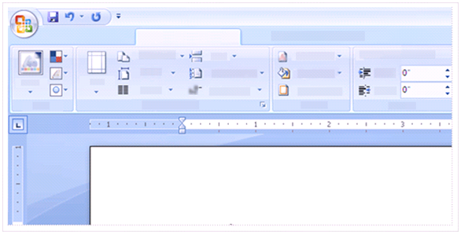
Siap untuk mencetak?
Anda siap untuk mencetak—tetapi apakah benar?
Pertama adalah pintar untuk memeriksa bagaimana halaman anda ditempatkan untuk pencetak.
Tata Letak Halaman
Takuk
Segala yang anda perlukan terdapat pada tab Tata Letak Halaman.
Grup Pengaturan Halaman berisi Ukuran (8.5 x 11, A4, and sebagainya), Orientasi (lanskap dan potret), dan Marjin.
Notes:
Betul sekali: Setelan Margin dapat diakses dengan mudah, pada tingkat yang sama dengan perintah lain dalam grup ini. Ingatkah bagaimana pada versi sebelumnya anda harus menggali lebih dalam, pergi ke menu Berkas, Pengaturan Halaman, dan sebagainya? Sekarang tidak lagi.

Slide 30
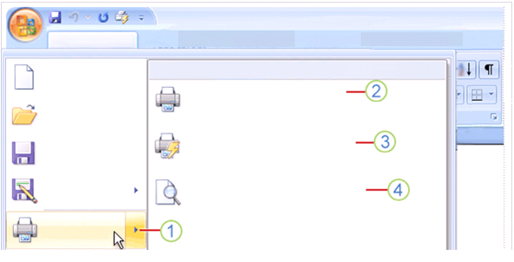
Ya, siap mencetak
Saat anda benar-benar siap mencetak, kembalilah ke Tombol Microsoft Office.
Awal
Baru
Tampakan awal dan cetak dokumen
Cetak
Buka
Pilh pencetak, jumlah kopian, dan opsi mencetak lainnya sebelum mencetak.
Amankan
Cetak Cepat
Kirim dokumen secara langsung ke pencetak asali tanpa membuat perubahan.
Amankan Sebagai
Cetak Pratinjau
Pratinjau dan membuat perubahan ke halaman sebelum mencetak.
Cetak
Ingatlah bahwa sekarang anda telah mendapatkan opsi-opsi berikut:
Jika anda mengklik perintah Cetak, anda akan mendapatkan kotak dialog Cetak. Tetapi tunjuk panah disebelah kanan, dan anda akan melihat tiga perintah tambahan.
Notes:
Perintah tambahan tersebut dibahas pada salindia selanjutnya.

Slide 31
Ya, siap mencetak
Saat anda benar-benar siap mencetak, kembalilah ke Tombol Microsoft Office.
Awal
Baru
Tampakan awal dan cetak dokumen
Cetak
Buka
Pilh pencetak, jumlah kopian, dan opsi mencetak lainnya sebelum mencetak.
Amankan
Cetak Cepat
Kirim dokumen secara langsung ke pencetak asali tanpa membuat perubahan.
Amankan Sebagai
Cetak Pratinjau
Pratinjau dan membuat perubahan ke halaman sebelum mencetak.
Cetak
Ingatlah bahwa sekarang anda telah mendapatkan opsi-opsi berikut:
Cetak
Cetak Cepat
Cetak Pratinjau
Notes:
Cetak membuka kotak dialog Cetak lama yang kita sudah akrab.
Cetak Cepat mengirim langsung dokumen anda ke pencetak.
Cetak Pratinjau menunjukkan kepada anda bagaimana tampakan dokumen hasil cetak. Jika anda sering menggunakan perintah ini, mungkin anda ingin menempatkannya pada Luntang Akses Cepat.

Slide 32
Di belakang layar
Semua fitur yang anda gunakan sehari-hari dalam Word terdapat pada Pita dan gampang ditemukan.
Awal
Baru
Dokumen terkini
Buka
Publikasi
Tutup
Opsi Word
Keluar dari Word
Jadi dimanakah setelah di-belakang-layar yang tidak berhubungan dengan memproduksi dokumen, tetapi yang mengontrol bagaimana Word bekerja?
Notes:
Itu juga menyertakan setelan seperti keamanan dan informasi pemakai, kamus pengejaan, dan KoreksiOtomatis.

Slide 33
Di belakang layar
Bagaimana anda mengontrol cara Word Bekerja?
Awal
Baru
Dokumen terkini
Buka
Publikasi
Tutup
Opsi Word
Keluar dari Word
Semua setelah ini merupakan bagian dari Opsi Word, yang akan anda lihat saat menglik tombol Opsi Word.
Terdapat pada menu yang terbuka saat anda mengklik Tombol Microsoft Office.

Slide 34
Saran untuk latihan
Tambahkan daftar berbulir.
Terapkan Gaya Cepat, kemudian zoom keluar untuk melihat semua perubahan.
Ubah setelan Gaya Cepat.
Gunakan Format Pelukis.
Buat perubahan keseluruhan dengan tab Tata letak Halaman. Kemudian coba tab lainnya.
Cetak dalam berbagai cara.

Slide 35
Ujian 2, pertanyaan 1
Perintah dalam grup dan tab manakah yang anda gunakan untuk menerapkan daftar berbulir? (Pilih satu jawaban.)
Dalam grup Paragraf pada tab Tata letak Halaman.
Dalam grup Paragraf pada tab Awal.
Dalam grup Simbol pada tab Sisipkan.
Dalam grup Teks pada tab Sisipkan.

Slide 36
Ujian 2, pertanyaan 1: Jawaban
Dalam grup Paragraf pada tab Awal.
Inilah tempat dimana anda dapat menerapkan daftar berbulir. Tip: anda juga dapat menerapkan daftar berbulir dengan menggunakan luntang Mini.

Slide 37
Ujian 2, pertanyaan 2
Bagaimanakah anda memilih opsi cetak dalam versi baru dari Word? (Pilih satu jawaban.)
Klik tombol Cetak pada Pita.
Klik tombol Cetak pada Luntang Akses Cepat.
Gunakan Tombol Microsoft Office.
Salah satu dari pilihan pertama atau kedua.

Slide 38
Ujian 2, pertanyaan 2: Jawaban
Gunakan Tombol Microsoft Office.
Ini juga tempat dimana anda membuka Cetak Pratinjau.

Slide 39
Ujian 2, pertanyaan 3
Sudut manakah mempunyai kontrol zoom? (Pilih satu jawaban.)
Kanan-atas.
Kiri-atas.
Kiri-bawah.
Kanan-bawah.

Slide 40
Ujian 2, pertanyaan 3: Jawaban
Kanan-bawah.
Pada sudut kanan-bawah adalah kontol yang anda gunakan untuk menzoom masuk dan keluar. Anda juga dapat menggunakan menu Tampilkan untuk melihat kontrol zoom.

Slide 41
Pelajaran 3
Daftar Sederhana

Slide 42

Daftar sederhana
Daftar merupakan komponen yang berguna dari dokumen manapun, baik anda merangkum informasi atau menbuatnya gampang untuk dipahami.
Merkurius
Venus
Bumi
Mars
Merkurius
Venus
Bumi
Mars
Merkurius
Venus
Bumi
  Bulan
Mars
  Phobos
  Deimos
Daftar bernomor sangat penting untuk menunjukkan serangkaian informasi. Jika anda tidak khawatir mengenai urutan, sebuah daftar berbulir mungkin lebih baik.
Daftar dapat berupa satu-tingkat, dengan semua butir memiliki hirarki dan lekuk yang sama; atau banyak tingkat, yang berarti terdapat daftar di dalam daftar.
Notes:
Daftar satu-tingkat juga dikenal sebagai “satu-lapis” atau daftar “sederhana”.
Anda dapat melihat perbedaan antara daftar satu-tingkat dan banyak tingkat dalam gambar, yang menunjukkan daftar berbulir satu-tingkat, daftar bernomor satu-tingkat, dan daftar berbulir banyak-tingkat.
Pelajaran ini adalah semua tentang daftar sederhana.

Slide 43
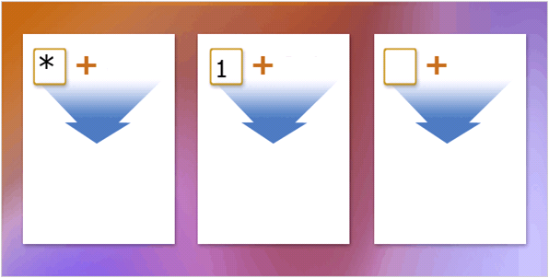
Buat daftar saat anda mengetiknya
Terdapat lebih dari satu cara untuk memulai sebuah daftar, tetapi salah satu cara paling populer adalah membuat daftar secara otomatis saat anda mengetiknya.
Spasi
Titik
A
Titik
Merkurius
Venus
Bumi
Mars
Merkurius
Venus
Bumi
Mars
Merkurius
Venus
Bumi
Mars
Jika anda memerlukan sebuah daftar berbulir, ketik saja bintang (*) diikuti dengan spasi. Tanda bintang akan berubah menjadi bulir, dan daftar anda dapat dimulai.
Saat anda selesai mengetikkan butir pertama dalam daftar anda, tekan ENTER, dan sebuah bulir baru akan muncul pada baris berikutnya.
Notes:
Catatan: Dalam Word, daftar secara otomatis dirapikan dari marjin halaman.

Slide 44
Buat daftar saat anda mengetiknya
Terdapat lebih dari satu cara untuk memulai sebuah daftar, tetapi salah satu cara paling populer adalah membuat daftar secara otomatis saat anda mengetiknya.
Spasi
Titik
A
Titik
Merkurius
Venus
Bumi
Mars
Merkurius
Venus
Bumi
Mars
Merkurius
Venus
Bumi
Mars
Untuk membuat daftar bernomor secara otomatis, ketik nomor satu dan tanda titik (1.), diikuti dengan spasi.
Ini merupakan hal baru untuk Word 2007; pada versi sebelumnya, anda harus menekan ENTER sebelum daftar tersebut dimulai.

Slide 45
Buat daftar saat anda mengetiknya
Terdapat lebih dari satu cara untuk memulai sebuah daftar, tetapi salah satu cara paling populer adalah membuat daftar secara otomatis saat anda mengetiknya.
Spasi
Titik
A
Titik
Merkurius
Venus
Bumi
Mars
Merkurius
Venus
Bumi
Mars
Merkurius
Venus
Bumi
Mars
Karena daftar abjad merupakan variasi lain dari daftar bernomor, ketik abjad a dan titik (a.), diikuti dengan spasi, untuk memulai sebuah daftar abjad.
Notes:
Anda juga dapat menggunakan simbol berbeda untuk memulai daftar saat anda mengetiknya, termasuk panah, tanda penghubung, dan kotak. Anda dapat menemukan daftar lengkap dari simbol dalam Kartu Referensi Cepat yang tertaut pada akhir dari kursus ini.

Slide 46
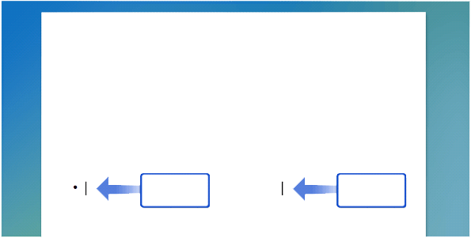
Menghentikan daftar
Anda telah memasukkan butir terakhir dalam daftar. Bagaimanakah caranya menyelesaikan daftar dan menghentikan bulir dan nomor agar tidak muncul lagi?
Gambar tersebut menampilkan metode terbaik.
Merkurius
Venus
Bumi
Mars
Yupiter
Saturnus
Uranus
Neptunus
Merkurius
Venus
Bumi
Mars
Yupiter
Saturnus
Uranus
Neptunus
Enter
Backspace
Cara tergampang untuk berhenti membuat daftar adalah menekan ENTER dua kali, seperti pada gambar sebalah kiri.
Jika anda memerlukan sesuatu yang agak berbeda, sebagai contoh, teks yang tertakuk pada tingkat yang sama dengan teks atau bulir diatasnya, gunakan tombol BACKSPACE.
Notes:
Lebih banyak tentang menekan ENTER dua kali: Setiap kali anda menekan ENTER di akhir dari daftar, anda mendapatkan sebuah bulir atau nomor baru; tapi jika anda menekan ENTER lagi, bulir atau nomor terakhir menghilang, dan anda siap memulai paragraf baru pada baris baru.
Lebih banyak tentang menggunakan kunci BACKSPACE: Misalnya anda berada ditengah-tangah sebuah daftar. Anda ingin mengetikkan teks di bawah bulir anda yang tertakuk pada tingkat yang sama dengan teks diatas. Dalam skenario ini, gunakan kunci BACKSPACE. Melakukan ini akan menghilangkan bulir tetapi mempertahankan teks tertakuk sama.
Jika anda ingin teks baru tertakuk dibawah bulir itu sendiri daripada dalam baris dari teks di atas nya, tekan BACKSPACE sekali lagi.
Terakhir, untuk benar-benar keluar dari daftar takuk, tekan BACKSPACE lagi.
Catatan: Sangat mungkin untuk mengganti takuk daftar asali agar bulir atau nomor berada pada marjin halaman (Anda akan mengetahuinya nanti). Dalam kasus itu, menekan BACKSPACE dua kali (daripada tiga kali) akan mengeluarkan anda dari daftar tersebut.

Slide 47
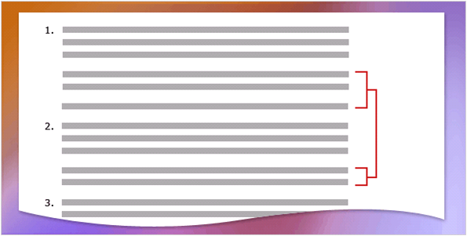
Bekerja dengan daftar paragraf; menempelkan daftar
Misalnya anda membuat sebuah daftar bernomor atau berbulir dan anda ingin beberapa butir dalam daftar menyertakan subparagraf, seperti pada gambar.
Paragraf
tidak terdaftar
Terdapat beberapa metode untuk menyelesaikan skenario ini; salah satu yang anda pilih tergantung pada keadaan dari dokumen dan preferensi pribadi anda.
Notes:
“Subparagraf” adalah paragraf yang tidak bernomor atau berbulir.

Slide 48
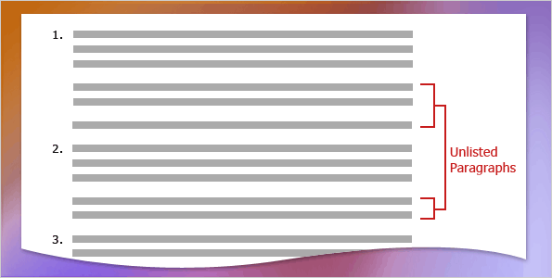
Bekerja dengan daftar paragraf; menempelkan daftar
Misalnya anda membuat sebuah daftar bernomor atau berbulir dan anda ingin beberapa butir dalam daftar menyertakan subparagraf, seperti pada gambar.
Paragraf
tidak terdaftar
Anda dapat membuat subparagraf dalam sebuah daftar dengan menekan SHIFT+ENTER, daripada hanya menekan ENTER, pada akhir dari setiap blok teks.
Untuk melanjutkan daftar setelah subparagraf, ketikkan nomor berikutnya diikuti tanda titik; daftar tersebut akan dilanjutkan secara otomatis.
Notes:
“Subparagraf” adalah paragraf yang tidak bernomor atau berbulir.

Slide 49
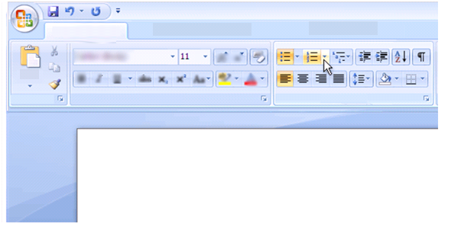
Bulir atau nomor?
Mendapatkan daftar dengan tipe yang salah? Memulai dengan bulir tapi sekarang merasa lebih baik menggunakan nomor, atau sebaliknya?
Jangan Khawatir, sangat gampang sekali untuk berpindah dari satu ke yang lainnya.
Awal
Font
Paragraf
Merkurius
Venus
|
Klik dimana saja dalam daftar anda, kemudian klik tombol bulir atau Penomoran pada Pita.

Slide 50
Bulir atau nomor?
Anda juga dapat menggunakan tombol-tombol tersebut untuk memulai daftar baru.
Awal
Font
Paragraf
Mercury
Venus
|
Anda dapat mengklik tombol dan mulai mengetik untuk membuat daftar butir pertama anda atau memilih teks yang telah anda ketikkan dan klik tombol Bulir atau Penomoran untuk mengubah setiap paragraf menjadi sebuah daftar.
Notes:
Kedua tombol tersebut akan “mengingat” tipe daftar apa yang terakhir anda gunakan dan akan menggunakan tipe yang sama selanjutnya. Jadi jika daftar bernomor yang terakhir anda gunakan sebenarnya adalah daftar abjad, anda akan mendapatkan daftar abjad selanjuutnya saat anda mengklik tombol Penomoran. Dan jika desain bulir yang terakhir anda gunakan adalah sebuah kotak hitam, makan selanjutnya anda akan mendapatkannya. (Lebih banyak tentang desain sebentar lagi.)
Tip: Jika anda ingin mengurutkan sebuah daftar setelah membuatnya, sebagai contoh, dalam urutan abjad, anda dapat menggunakan tombol Pilah dalam grup Paragraf pada tab Awal dari Pita. Ingatlah bahwa saat anda mengurutkan sebuat daftar bernomor, hanya butir terdaftar yang terurut, bukan nomornya (jadi nomor 1 akan tetap berada paling awal, dan seterusnya).

Slide 51
Ujian 3, pertanyaan 1
Apakah daftar satu-tingkat itu?
Sebuah daftar tanpa subdaftar dalam setiap butir individu.
Sebuah daftar dengan setiap bulir atau nomor pada takuk yang sama.
Sebuah daftar dengan hanya berisi satu butir.
Sebuah daftar yang hanya menggunakan nomor, tanpa bulir.

Slide 52
Ujian 3, pertanyaan 1: Jawaban
Sebuah daftar tanpa subdaftar dalam setiap butir individu.
Tidak ada daftar dalam daftar untuk daftar satu-tingkat!

Slide 53
Ujian 3, pertanyaan 2
Apakah yang harus anda ketikkan untuk membuat sebuah daftar berbulir secara otomatis dengan menggunakan sebuah titik hitam sebagai desain? (Pilih satu jawaban.)
1. dan spasi
@ dan spasi
a. dan spasi
* dan spasi

Slide 54
Ujian 3, pertanyaan 2: Jawaban
* dan spasi.
Ketik sebuah bintang diikuti dengan spasi, siap digunakan.

Slide 55
Ujian 3, pertanyaan 3
Bagaimana seharusnya anda membariskan sebuah paragraf baru agar teks tertakuk pada jumlah yang sama dengan teks dalam daftar berbulir di atas nya? (Pilih satu jawaban.)
Selesaikan daftar, kemudian gunakan takuk pada penggaris untuk membariskan awal paragraf baru.
Tambahkan butir daftar baru, kemudian tekan BACKSPACE untuk menghilangkan bulir.
Tambahkan butir daftar baru, kemudian tekan BACKSPACE dua kali.
Tambahkan butir daftar baru, kemudian tekan ENTER lagi.

Slide 56
Ujian 3, pertanyaan 3: Jawaban
Tambahkan butir daftar baru, kemudian tekan BACKSPACE untuk menghilangkan bulir.
Ini merupakan cara tergampang untuk mendapatkan paragraf takuk.

Slide 57
Pelajaran 4
Menambahkan sempadan, bayangan, atau mengisi efek

Slide 58

Menambahkan sempadan, bayangan, atau mengisi efek
Sempadan, bayangan dan efek isi dekoratif tidak hanya untuk surat kabar liburan. Word menawarkan sejumlah opsi untuk membingkai dan memperjelas teks, tabel dan sel tabel, grafik, dan seluruh halaman.
Pelajaran ini memperkenalkan opsi siap-sedia dan dapat disuaikan tersebut dan menunjukkan kepada anda dasar dari cara menambahkan semua itu ke dokumen.
Sempadan halaman dekoratif dan grafik dengan pengisian gradien

Slide 59
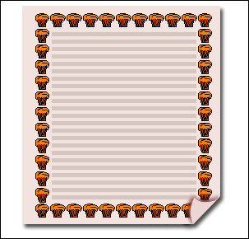
Sempadan halaman
Anda dapat menambahkan sempadan penuh atau sebagian pada porsi manapun dari halaman manapun dari dokumen. Word menyediakan berbagai variasi dari sempadan halaman yang tertanam, dari bentuk bisnis sampai yang khayalan.
Dokumen dengan sebuah sempadan halaman bergrafik

Slide 60
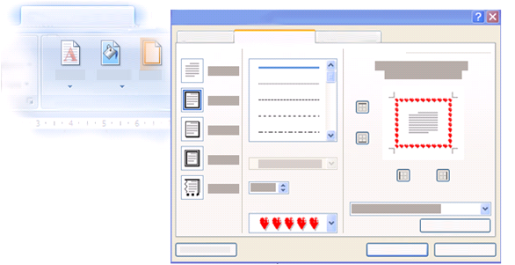
Sempadan halaman
Tata Letak Halaman
Sempadan dan Bayangan
Sempadan Halaman
Anda dapat memilih:
Sempadan
Berbayang
Tataan:
Gaya...
Pratinjau
Warna:
Lebar:
Terapkan ke:
Seni:
Opsi...
OK
Batal
Tipe dari keseluruhan sempadan, dari sebuah kotak sederhana ke bayangan ke 3-D sampai gaya suai dari desain anda.
Gaya garis, warna dan ketebalan.
Gaya artistik, yang bisa menjadi kesenangan jika dokumen anda informal atau berhubungan dengan acara khusus, kegiatan atau liburan.

Slide 61
Sempadan dan bayangan untuk teks
Anda dapat menempatkan Sempadan dan bayangan pada teks dan grafik yang mempunyai potongan berbeda untuk memisahkannya.
Tata Letak Halaman
Sempadan dan Bayangan
Sempadan Halaman
Sempadan
Berbayang
Tataan:
Gaya...
Pratinjau
Warna:
Lebar:
Terapkan ke:
Seni:
Opsi...
OK
Batal
Kotak dialog Sempadan dan Bayangan dapat juga dicapai dari tombol dalam grup Paragraf dalam tab Awal

Slide 62
Ujian 4, pertanyaan 1
Apakah cara termudah untuk menambahkan sempadan pada halaman? (Pilih satu jawaban.)
Gambarkan kotak pada seluruh halaman.
Klik tombol Sempadan Halaman dalam grup Latar belakang Halaman pada tab Tata letak halaman
Gambarkan tabel pada halaman

Slide 63
Ujian 4, pertanyaan 1: Jawaban
Klik tombol Sempadan Halaman dalam grup Latar belakang Halaman pada tab Tata letak halaman
Anda juga dapat memilih tombol Sempadan dalam grup Paragraf pada tab Awal.

Slide 64
Ujian 4, pertanyaan 2
Apakah yang dapat anda pakai sebagai sempadan halaman? (Pilih satu jawaban.)
Tipe sempadan yang berbeda, seperti 3-D atau berbayang.
Gaya garis yang disuaikan, warna dan ketebalan.
Sempadan bergrafik.
Semua yang diatas.

Slide 65
Ujian 4, pertanyaan 2: Jawaban
Semua yang diatas.
Anda dapat menyetel tipe sempadan yang berbeda, gaya garis, warna dan ketebalan. Anda juga dapat menyetel sempadan bergrafik untuk acara atau kegiatan khusus.

Slide 66

GUNAKAN POLA ACU INI
Lihat panel catatan atau tinjau halaman catatan penuh (tab Tampilkan) untuk bantuan detil pada pola acu ini.
Notes:
Gunakan Pola acu ini
Pola acu Microsoft Office PowerPoint® ini mempunyai isi pelatihan tentang fitur baru dan keuntungan dari Word 2007. Ini adalah perlengkapan bagi anda untuk mempresentasikan kepada sebuah grup dan penyesuaian jika diperlukan.
Isi Pola acu ini merupakan adaptasi dari kursus Pelatihan Daring Microsoft Office yang disebut “Mencapai kecepatan dengan Word 2007.”
Fitur dari pola acu
Salindia Judul: Pada salindia yang paling awal, terdapat teks dudukan yang mana anda harus mengetikkan nama perusahaan anda. Atau anda dapat menghapus seluruh kotak teks jika anda tidak menginginkan teks ini.
Animasi: Efek animasi suai diterapkan diseluruh prensentasi. Efek-efek tersebut termasuk Intip masuk, Elastis, Memudarkan, and Papan dam. Semua efek berjalan dalam versi sebelumnya kembali pada Microsoft PowerPoint 2000. untuk membuang efek animasi, pergi ke menu Tayangan Salindia, klik Animasi suai, dan bekerja dengan opsi yang muncul.
Jika presentasi ini berisi animasi Macromedia Flash: Untuk memainkan berkas Flash, anda harus meregistrasi sebuah kontrol Microsoft ActiveX® , yang disebut Obyek Shockwave Flash, pada komputer anda. Untuk melakukan ini, unduh versi terakhir dari Macromedia Flash Player dari halaman Web Macromedia.
Transisi Salindia: Transisi Menyapu diterapkan diseluruh tayangan. Jika anda menginginkan satu yang berbeda, pergi ke menu Tayangan Salindia, klik Transisi Salindia, dan kerjakan dengan opsi yang muncul.
Hipertaut pada kursus daring: Pola acu tersebut berisi tautan ke versi daring dari kursus ini. Tautan tersebut mengantar anda pada sesi pelatihan "hands-on" untuk setiap pelajaran dan Kartu Referensi Cepat yang terpublikasi pada kursus ini. Harap dicatat: anda harus memiliki Word 2007 terinstal untuk meninjau sesi latihan "hands-on". Jika anda tidak memiliki Word 2007, anda tidak akan bisa mengakses instruksi pelatihan tersebut.
Hulu dan Suku: Pola acu tersebut berisi suku yang memiliki judul kursus. Anda dapat mengubah dan membuang suku dalam kotak dialog Hulu dan Suku (yang dibuka dari menu Tampilkan).

